Slide 1
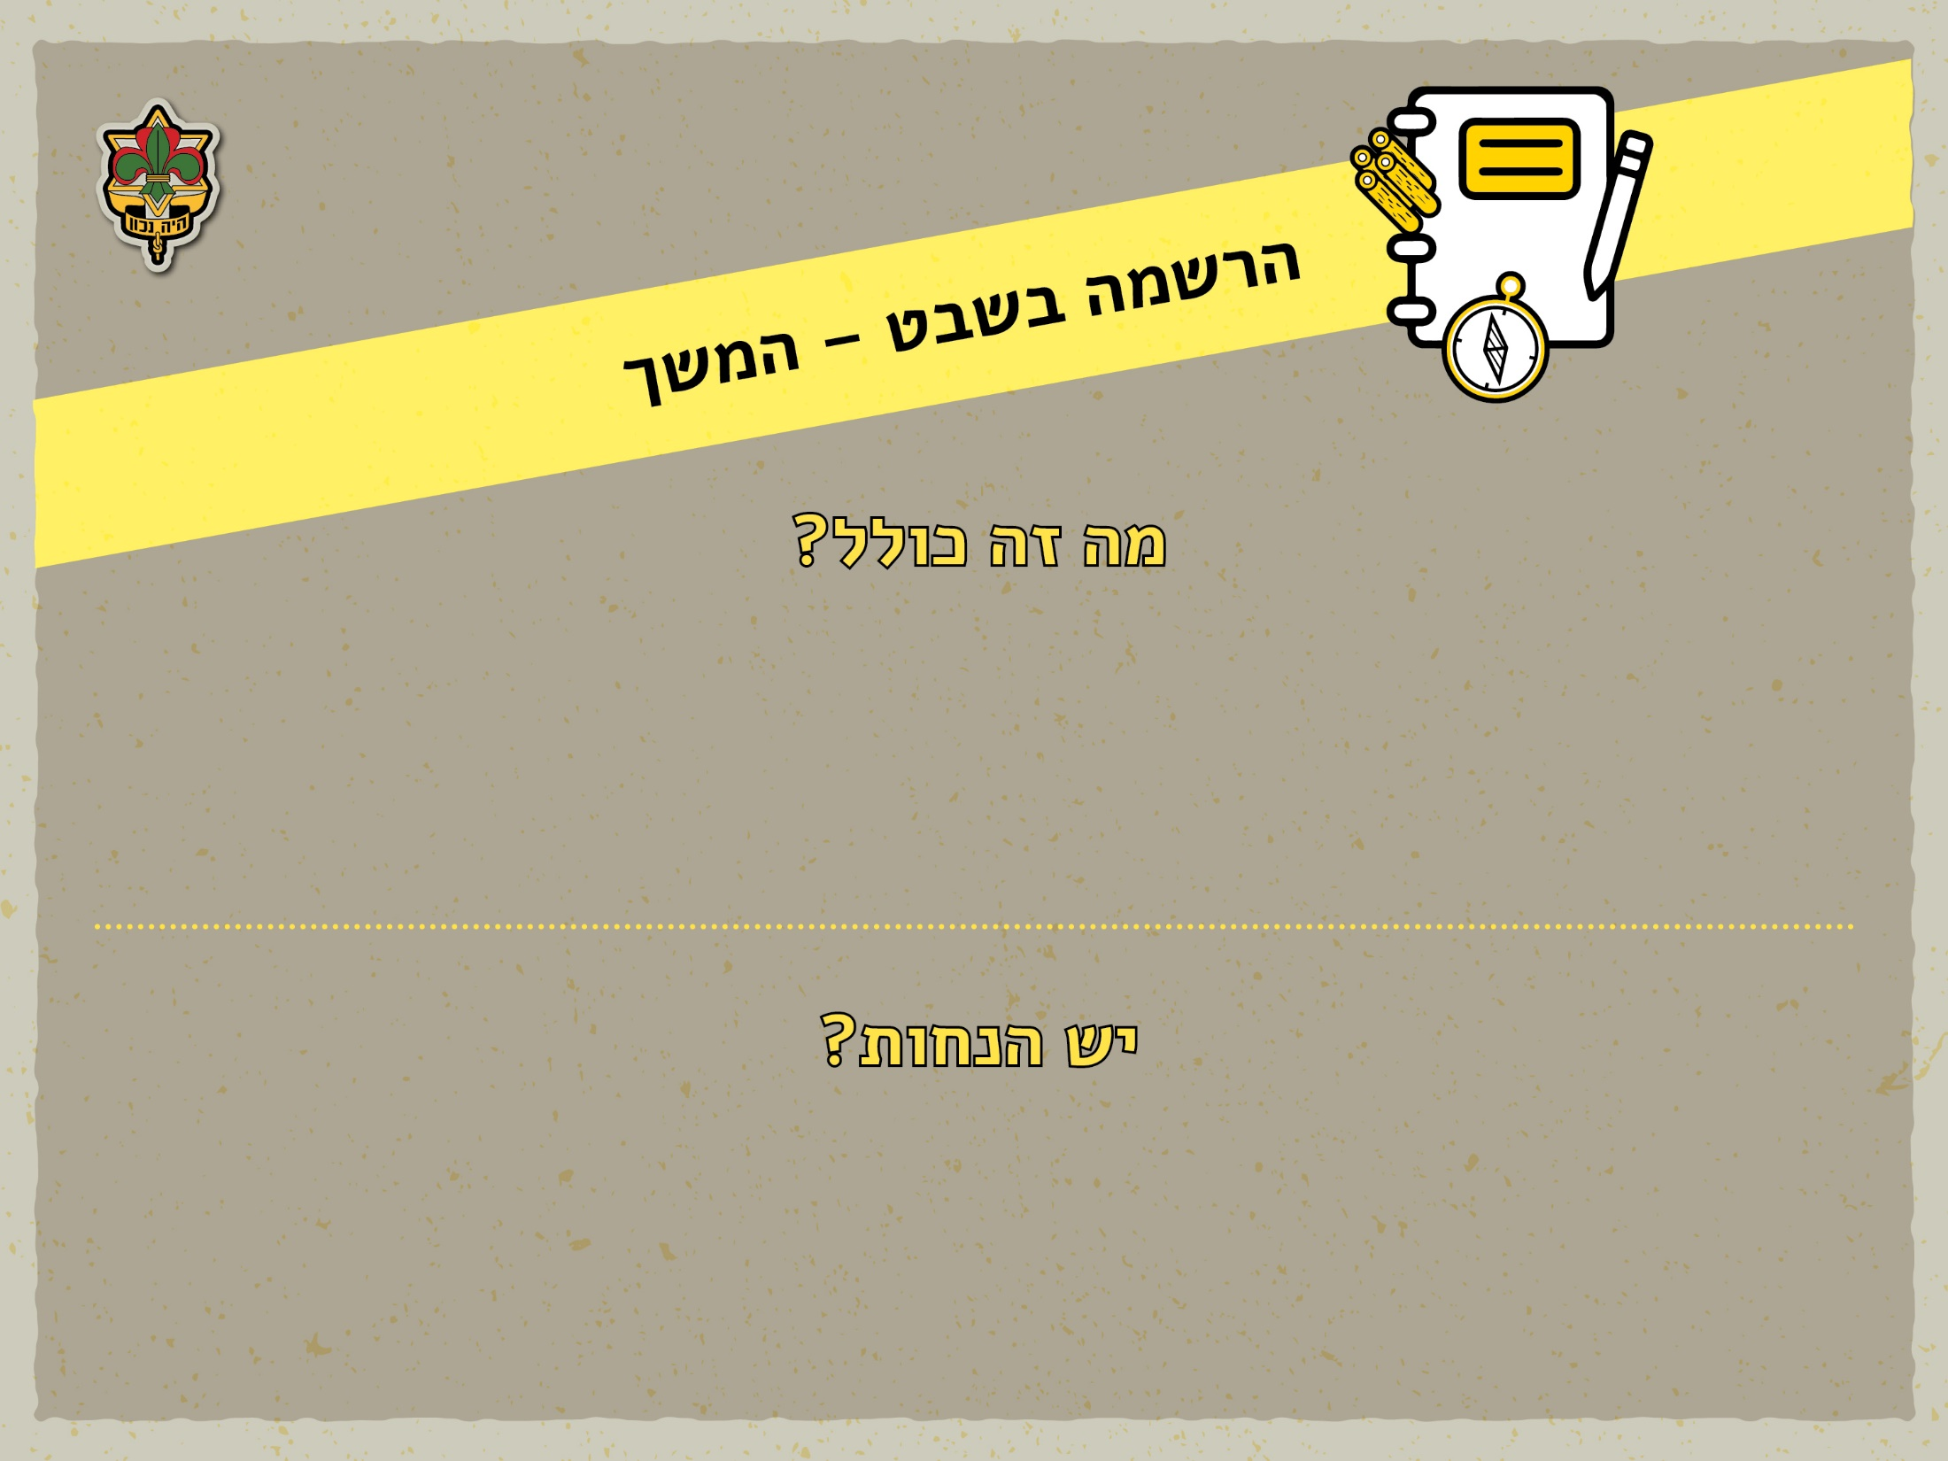




צוותי הנהגות ורכזי האגף לחינוך
תשפ"ב - 2022
Notes:
אם אני רוצה לבטל – ניתן להסביר את נוהל הביטולים החדש שצורף למייל ולהסביר את ההבדל משנה רגילה – דמי הרישום (שלא מוחזרים להורה במקרה של ביטול) ירדו ל-100 ₪ בלבד ובמקרה של ביטול יזוכה ההורה בחלק היחסי (בחודשים) עד לסיום שנת הפעילות תשפ"א בניכוי דמי הרישום. יש להיצמד לנוהל שנשלח ושאלות בנושא ניתן להפנות לגזבר/ית ההנהגה.
יש הנחות - תסבירו איך עובדת וועדת הנחות שבטית ותפנו אותם לטפסים הרלוונטיים באתר התנועה.

Slide 2
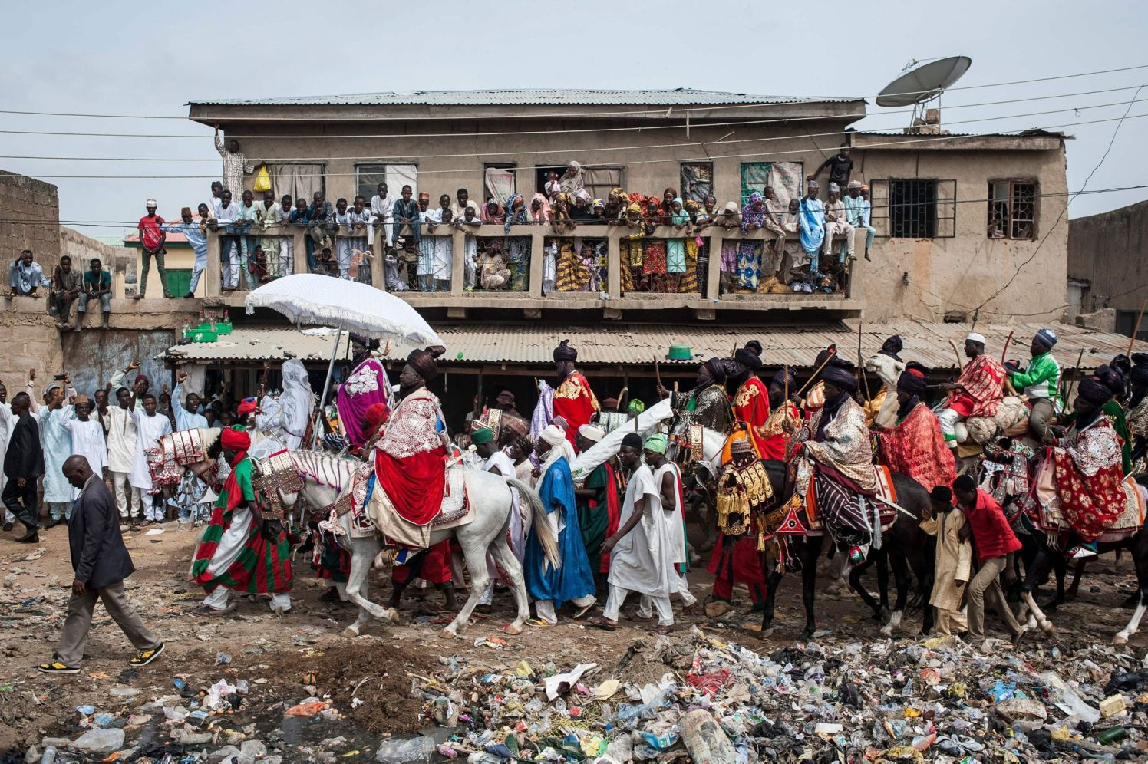
Notes:
אם אני רוצה לבטל – ניתן להסביר את נוהל הביטולים החדש שצורף למייל ולהסביר את ההבדל משנה רגילה – דמי הרישום (שלא מוחזרים להורה במקרה של ביטול) ירדו ל-100 ₪ בלבד ובמקרה של ביטול יזוכה ההורה בחלק היחסי (בחודשים) עד לסיום שנת הפעילות תשפ"א בניכוי דמי הרישום. יש להיצמד לנוהל שנשלח ושאלות בנושא ניתן להפנות לגזבר/ית ההנהגה.
יש הנחות - תסבירו איך עובדת וועדת הנחות שבטית ותפנו אותם לטפסים הרלוונטיים באתר התנועה.

Slide 3
אז מה מכאן?
עלויות, ארגון והצנע לכת
איפה החניך/ה?
קיימות במחנה הקיץ
ספרו את הסיפור
"רוח המרכז/ת"
תחקור ובירור
על אחריות ומקצועיות
Notes:
אם אני רוצה לבטל – ניתן להסביר את נוהל הביטולים החדש שצורף למייל ולהסביר את ההבדל משנה רגילה – דמי הרישום (שלא מוחזרים להורה במקרה של ביטול) ירדו ל-100 ₪ בלבד ובמקרה של ביטול יזוכה ההורה בחלק היחסי (בחודשים) עד לסיום שנת הפעילות תשפ"א בניכוי דמי הרישום. יש להיצמד לנוהל שנשלח ושאלות בנושא ניתן להפנות לגזבר/ית ההנהגה.
יש הנחות - תסבירו איך עובדת וועדת הנחות שבטית ותפנו אותם לטפסים הרלוונטיים באתר התנועה.

Slide 4


Slide 5


בהצלחה!
Notes:
אם אני רוצה לבטל – ניתן להסביר את נוהל הביטולים החדש שצורף למייל ולהסביר את ההבדל משנה רגילה – דמי הרישום (שלא מוחזרים להורה במקרה של ביטול) ירדו ל-100 ₪ בלבד ובמקרה של ביטול יזוכה ההורה בחלק היחסי (בחודשים) עד לסיום שנת הפעילות תשפ"א בניכוי דמי הרישום. יש להיצמד לנוהל שנשלח ושאלות בנושא ניתן להפנות לגזבר/ית ההנהגה.
יש הנחות - תסבירו איך עובדת וועדת הנחות שבטית ותפנו אותם לטפסים הרלוונטיים באתר התנועה.

